Slide 1

Proyecto 2
Integrantes:
Nicolás Figueroa Gómez
Juan Gálvez Ccopa
Angélica Sánchez Barreto
Notes:
Nico

Slide 2
Objetivos
Desarrollar una biblioteca genérica que permita ordenar cualquier tipo de estructura de datos o clase que cuente con los siguientes 4 método de búsqueda:
Merge
Quick
Heap
Shell
Esta biblioteca será capaz de leer y guardar los objetos o valores en archivo.
Notes:
Nico

Slide 3
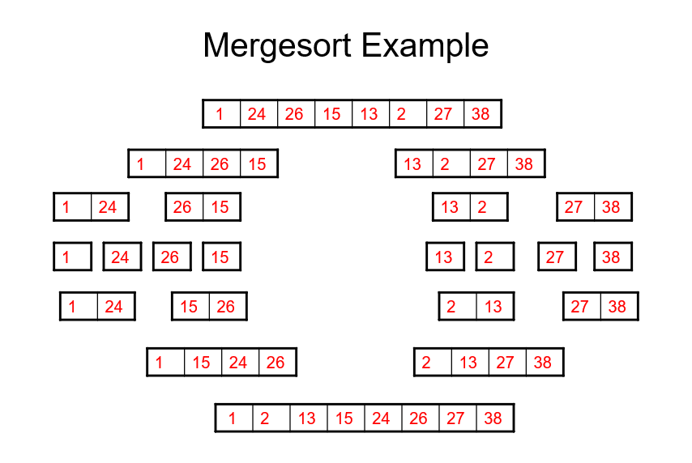
MergeSort
Notes:
YO digo el Merge

Slide 4
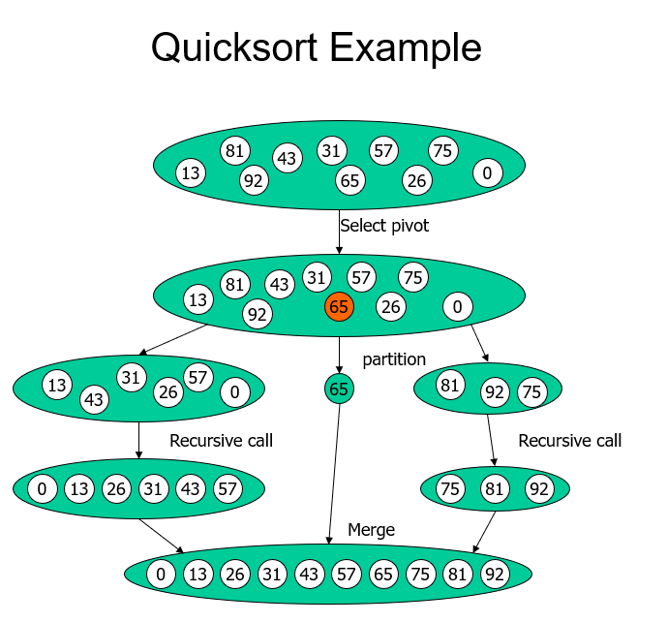
QuickSort
Notes:
Juan

Slide 5
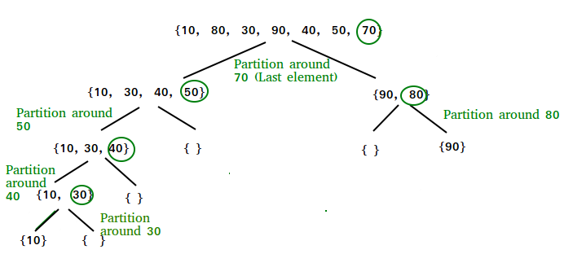
Notes:
Juan

Slide 6
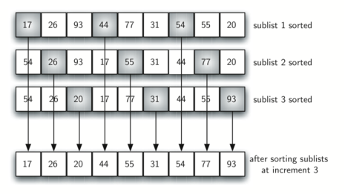
ShellSort
Notes:
Juan

Slide 7
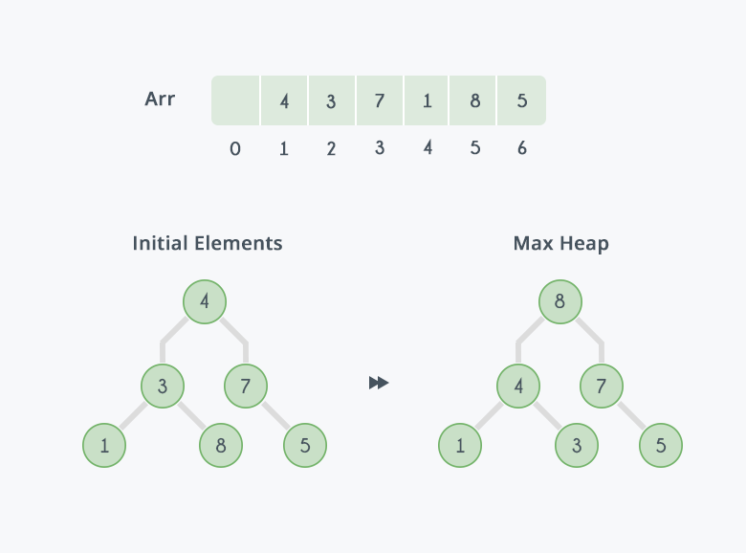
HeapSort
Notes:
Angélica

Slide 8
Consideraciones
Modificar el archivo y solo quedarnos con las columnas necesarias.
Modificar la columna Commodity para que la lectura pueda funcionar.
Se trabajó sólo con 20 filas para comprobar que los algoritmos cumplan con sus objetivos.

Slide 9
Resultados
Dos criterios de ordenamiento:
trade_usd
country_or_area, year, flow, commodity, trade_usd
Trade_usd: Los 4 algoritmos funcionaron perfectamente.
Country_or_area, year, flow, commodity, trade_usd: Los algoritmos ordenaban de forma distinta.
No se logró guardar el archivo ordenado.
Se tuvo un conflicto al momento de sobrecargar el operador “<=”, “<” y “>” dos veces para la comparación de un atributo y cinco.

Slide 10
Referencias:
https://www.geeksforgeeks.org/
http://www.cplusplus.com/
https://es.stackoverflow.com/

Slide 11


